Slide 1

SchedCloud: Simulator bazat pe CloudSim 7G pentru tehnici de alocare a sarcinilor în Cloud Computing în vederea îmbunătățirii performanței și eficienței energetice
Absolvent: Tania-Carina SOUCA
Coordonator: Prof. Dr. Ing. Ionuț Manuel ANGHEL

Slide 2
Cuprins
Introducere
Studiu bibliografic
Prezentarea soluției
Testare și validare
Concluzie

Slide 3
Introducere
Context și motivatie
Centrele de date consumă anual 1–1.3% din energia globală
Creștere estimată a consumului de peste 50% până în 2030
Identificarea problemei
Algoritmii clasici ignoră consumul de energie
Mașinile virtuale sunt alocate ineficient → risipă de resurse

Slide 4
Scopul și obiectivele proiectului
Scop
Reducerea consumului de energie și a utilizării ineficiente a resurselor în medii cloud
Obiective
Realizarea unei aplicații care simulează programarea sarcinilor în cloud
Compararea mai multor algoritmi din perspectiva eficienței energetice și utilizării resurselor

Slide 5
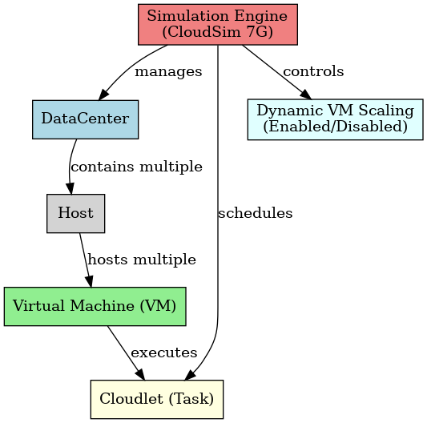
Studiu Bibliografic
CloudSim 7G – Simulator avansat [1]
simulare realistă a centrelor de date
ușor de extins
Algoritmi de planificare a sarcinilor clasici [2]
Algoritmi de planificare a sarcinilor de tip metaeuristic
Gestionarea eficientă a resurselor
Consolidarea mașinilor virtuale [3]
Alocarea dinamică a resurselor [4]

Slide 6
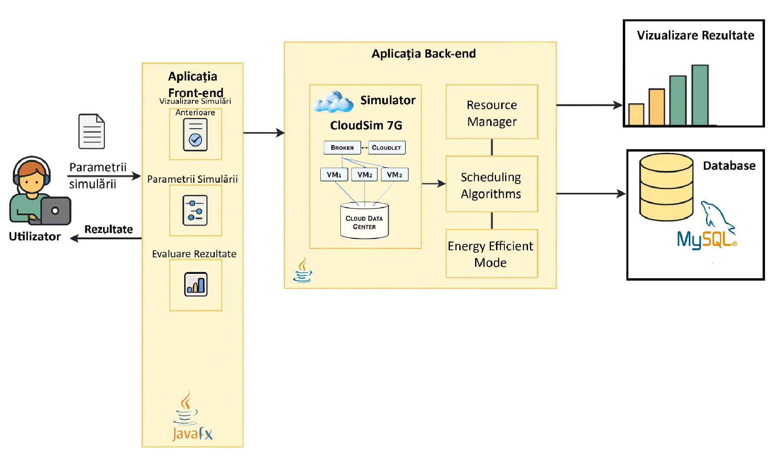
Prezentarea soluției
Arhitectura conceptuală

Slide 7
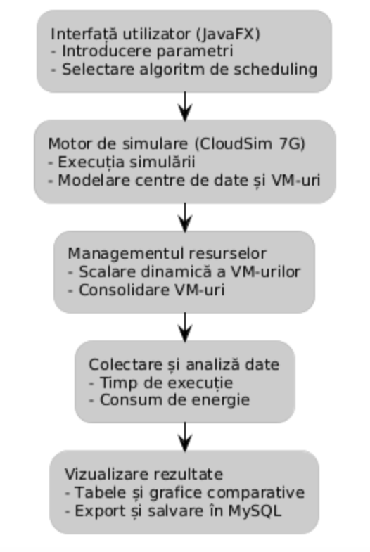
Prezentarea soluției
Structura datelor pentru planificare și analiză
Parametri de intrare:
Număr de VM-uri, MIPS, RAM, Bandwidth, număr de sarcini.
Algoritm de planificare ales
Activarea sau dezactivarea modului de creștere a eficienței energetice
Rezultate simulate:
Consum energetic per cloudlet și total pe DataCenter
Timp total de execuție
Eficiența algoritmului ales în termeni de cost și consum de resurse

Slide 8
Prezentarea soluției
Algoritmi de planificare utilizați
Clasici:
FCFS (First Come First Served) – execută sarcinile în ordinea sosirii
Round Robin – alocă timp egal fiecărei sarcini, în cicluri
Min-Min – prioritizează sarcinile mici pentru execuție rapidă
Max-Min – favorizează sarcinile mai lungi, pe resurse rapide
LJF (Longest Job First) – ordonează descrescător după durată
Random Scheduler – atribuie sarcinile aleator VM-urilor
MinLengthRoundRobin – hibrid care combină ordonarea după lungime cu rotația ciclică
Algoritmi de tip metaeuristic:
ACO (Ant Colony Optimization) – inspirat din comportamentul furnicilor
PSO (Particle Swarm Optimization) – bazat pe mișcarea unui roi
Algoritm Genetic (GA) – folosește selecție, recombinare și mutație

Slide 9
Prezentarea soluției
Tehnici aplicate pentru gestionarea eficientă a resurselor
Consolidarea mașinilor virtuale
Migrează sarcinile de pe VM-urile subutilizate către cele active
Permite oprirea mașinilor virtuale inactive
Scalarea dinamică a resurselor
Activează sau dezactivează resurse (CPU, RAM) pe baza utilizării efective
Menține echilibrul între performanță și consum energetic

Slide 10
Prezentarea soluției
Tehnologii utilizate
Java – Limbaj principal pentru dezvoltarea aplicației
CloudSim 7G – Framework de simulare a infrastructurii cloud
JavaFX – Interfață grafică
IntelliJ IDEA – IDE utilizat pentru scrierea, testarea și rularea codului
JFreeChart – Generare de grafice
MySQL – Bază de date pentru salvarea și reîncărcarea simulărilor

Slide 11
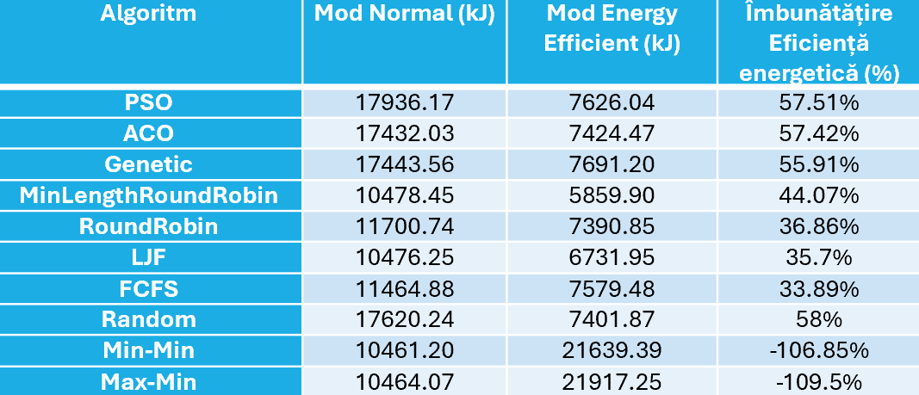
Testare, validare și evaluare
Configurație de simulare:
1000 Host-uri – fiecare cu 8 core-uri, 32 GB RAM, 10000 MIPS
4000 VM-uri – 2500 MIPS, 2 GB RAM, 10000 MB stocare, 1 core
5000 Cloudlet-uri (task-uri)
Parametrii variați:
Mod de simulare: Normal vs. Energy Efficient
Algoritmul de scheduling folosit

Slide 12
Concluzii
Top 3 algoritmi eficienți
1. PSO
2. ACO
3. Genetic Algorithm
Reducere consum energie: peste 55%
Scădere timp total execuție: peste 55%
Cel mai bun echilibru între performanță și reducerea consumului energetic

Slide 13
Bibliografie
[1] Andreoli, R., Zhao, J., Cucinotta, T., & Buyya, R. (2025). CloudSim 7G: An Integrated Toolkit for Modeling and Simulation of Future Generation Cloud Computing Environments. Software: Practice and Experience.CloudSim 7G: An Integrated Toolkit for Modeling and Simulation of Future Generation Cloud Computing Environments - Andreoli - 2025 - Software: Practice and Experience - Wiley Online Library
[2] Al-Arasi, R. A., & Saif, A. (2020). Task scheduling in cloud computing based on meta-heuristic techniques: A review paper. EAI Endorsed Transactions on Cloud Systems, 6(17). Task Scheduling in Cloud Computing Based on Meta-Heuristic Techniques: A review paper
[3] Srikantaiah, S., Kansal, A., & Zhao, F. (2008, December). Energy aware consolidation for cloud computing. In USENIX HotPower'08: Workshop on Power Aware Computing and Systems at OSDI.Energy Aware Consolidation for Cloud Computing
[4] Alharthi, S., Alshamsi, A., Alseiari, A., & Alwarafy, A. (2024). Auto-Scaling Techniques in Cloud Computing: Issues and Research Directions. Sensors, 24(17), 5551.Auto-Scaling Techniques in Cloud Computing: Issues and Research Directions

Slide 14
Întrebări?

Slide 15
Mulțumesc!

